Slide 1
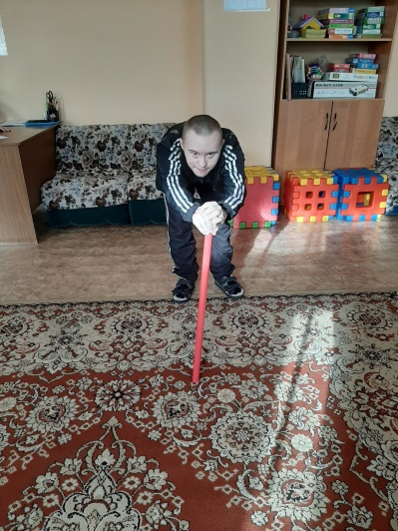
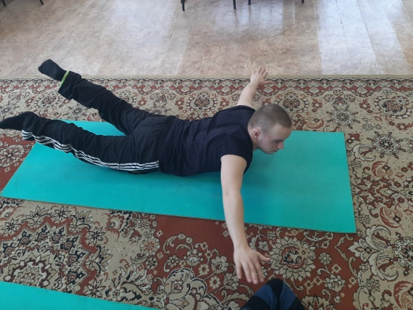
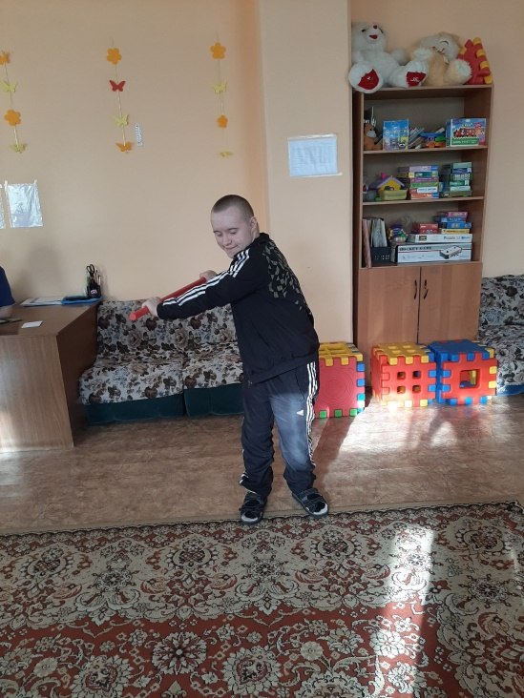
Рекомендации родителям по профилактике нарушений осанки у детей с синдромом Дауна

Slide 2
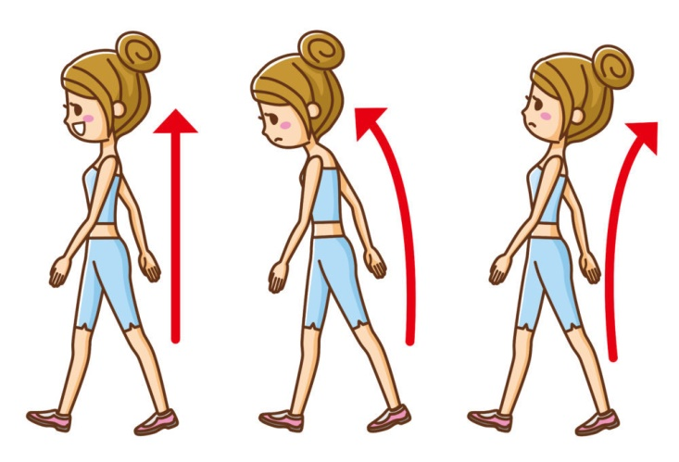
Что же такое осанка?
Осанка – Это привычное положение тела стоя, сидя и во время ходьбы.

Slide 3
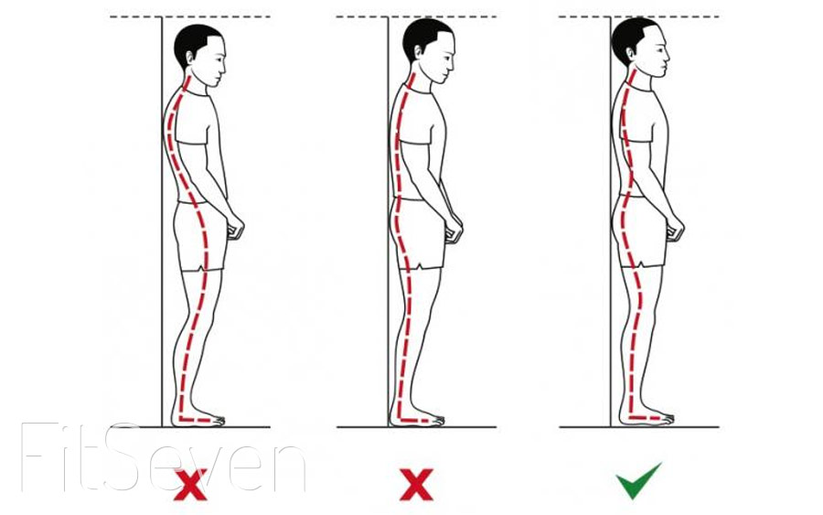
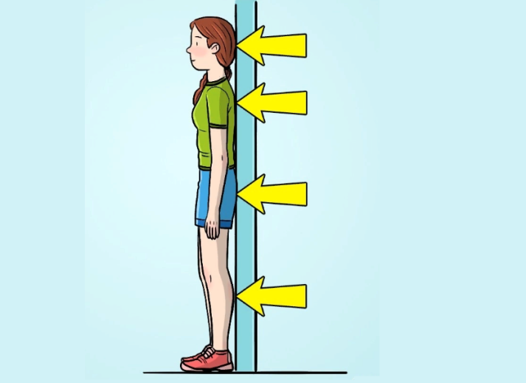
Как проверить осанку ребёнку?
Чтобы проверить осанку, надо подойти к стене, прижать к ней обе лопатки, затылок, ягодицы, икры и пятки. Положите одну руку на шейный изгиб, а другую – на поясничный изгиб позвоночника. Расстояние между изгибов позвоночника и стеной должно быть равно ширине ладони.

Slide 4
Проблему искривления и профилактики нарушения осанки, помимо врача, можно исправить и дома. В этом помогут специальные упражнения. А что бы ребёнок выполнял с удовольствием, можно посоветовать следующее:
Попробуйте выполнять рекомендуемые упражнения вместе с ребёнком. Видя вашу поддержку и заинтересованность, он будет больше стараться.
Для выполнения упражнений подберите музыку
Можно использовать для повышения интереса любые игрушки или атрибуты, с помощью которых ребенок будет выполнять упражнения

Slide 5
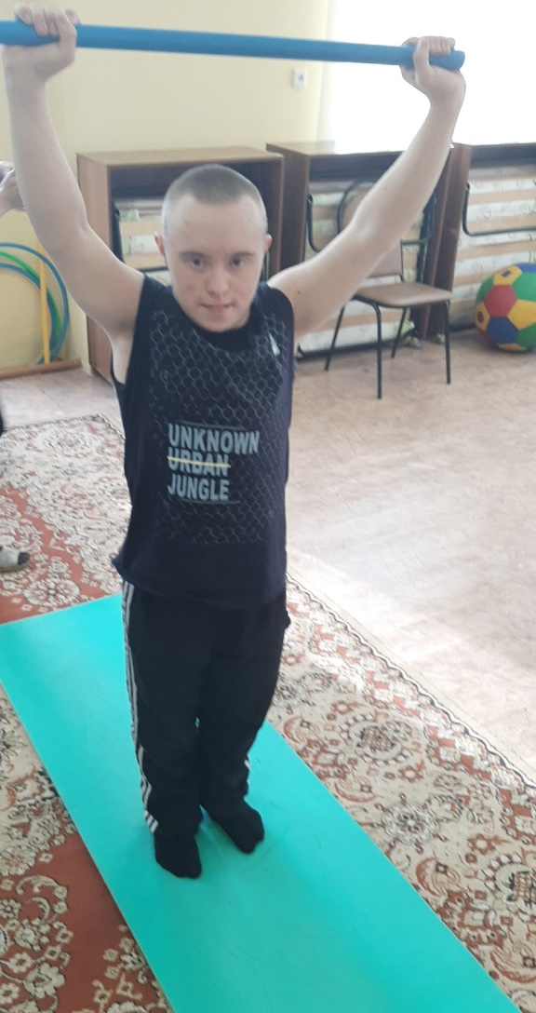
Пример гимнастики для позвоночника
Упражнение №1
Исходное положение: ноги на ширине плеч, палка внизу.
1- поднять палку вверх
2- вернуться в И.п.
3 – поднять палку вверх
4 – вернуться в И.п.
Повторить 5-6 раз.

Slide 6
Упражнение № 2
Исходное положение:
Стойка ноги врозь, палочка перед собой
1 - поворот вправо
2 - исходное положение
3 – поворот влево
4 – исходное положение
Повторить 4 -5 раз в каждую сторону

Slide 7
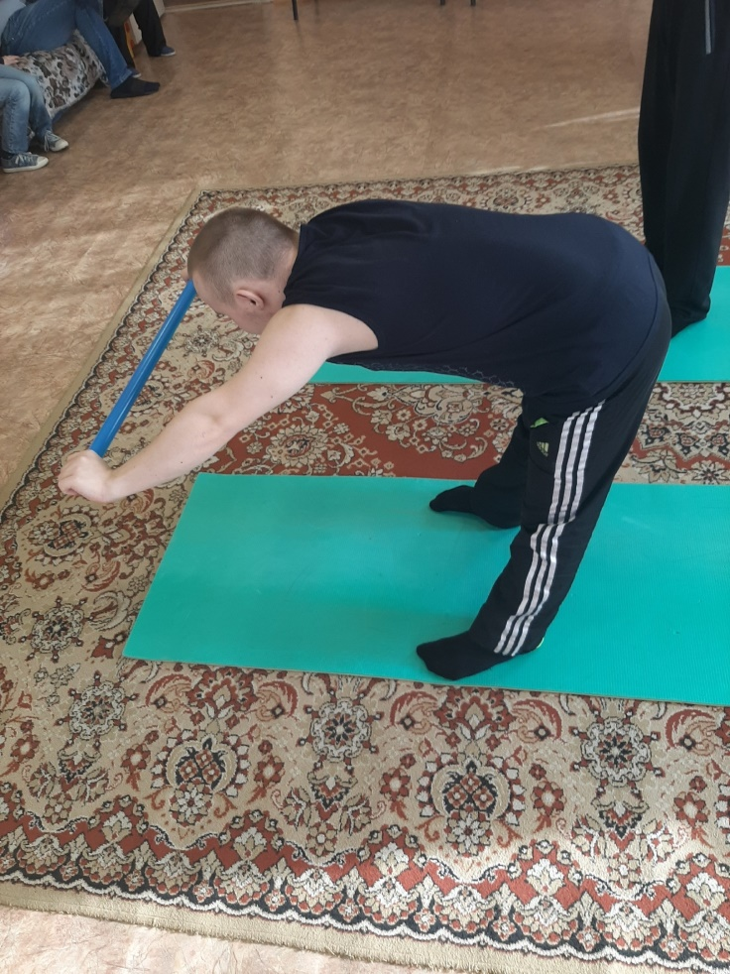
Упражнение № 3
Исходное положение:
Стойка ноги на ширине, палочка вверху
На 1,2,3 – пружинистые наклоны вперёд
4 – исходное положение
Повторить 5 -6 раз

Slide 8
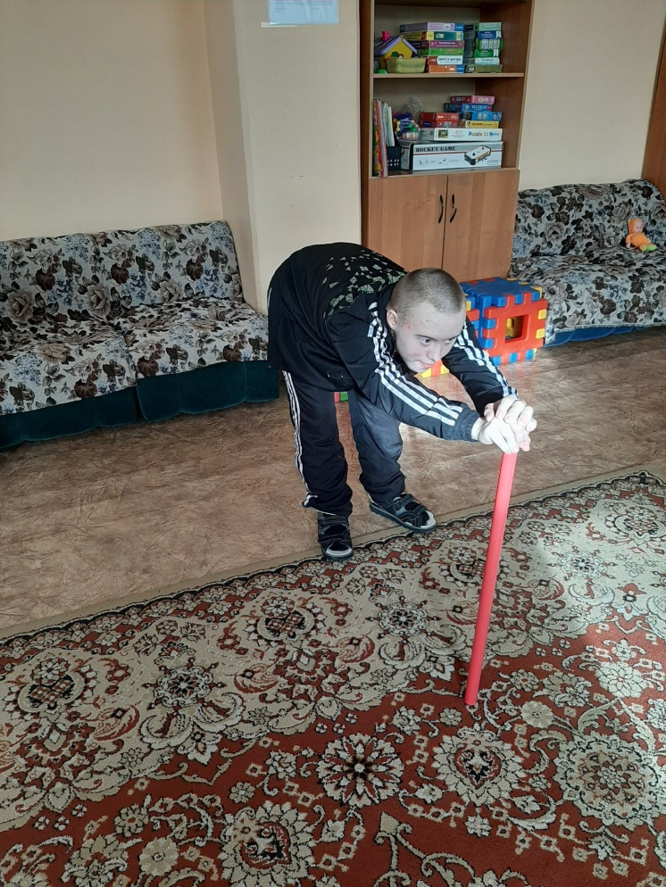
Упражнение № 4
Исходное положение:
стоя в наклоне, опираясь о палку прямыми руками.
1,2,3 -пружинистые покачивания вверх – вниз
4 – исходное положение
Повторить 5-6 раз

Slide 9
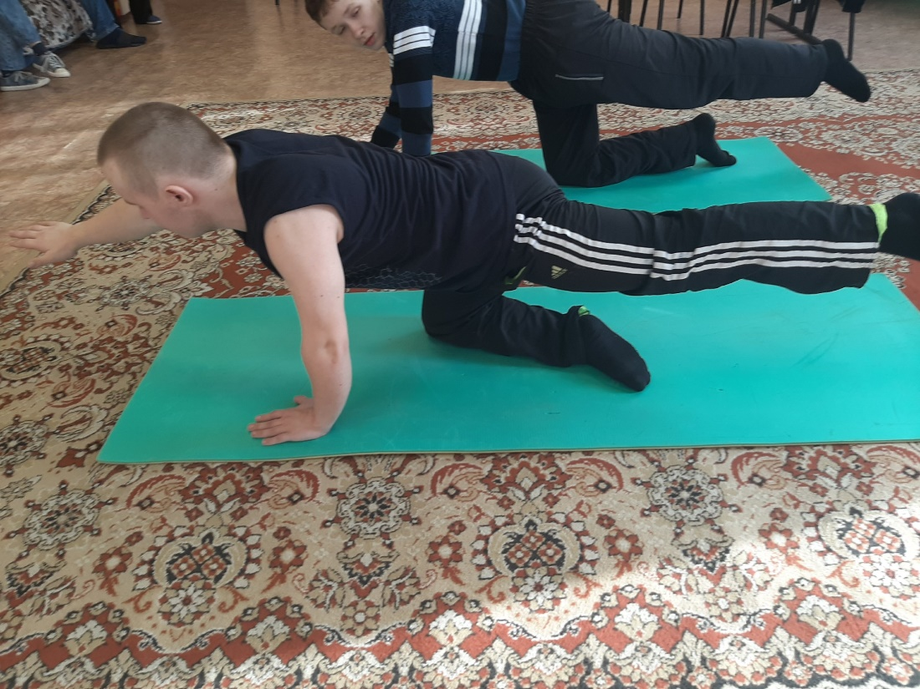
Упражнение № 5
Исходное положение: стоя на четвереньках.
1 – поднять правую руку и левую ногу
2 – вернуться в И.п.
3 – поднять левую руку и правую ногу
4 – вернуться в И.п.
Повторить по 4- 5 раз на каждую ногу

Slide 10
Упражнение № 6
Исходное положение:
Лёжа на животе, руки вытянуты вперёд.
1,2,3 – поднимаем одновременно руки и ноги
4 – исходное положение
Повторить 4 – 5 раз

Slide 11
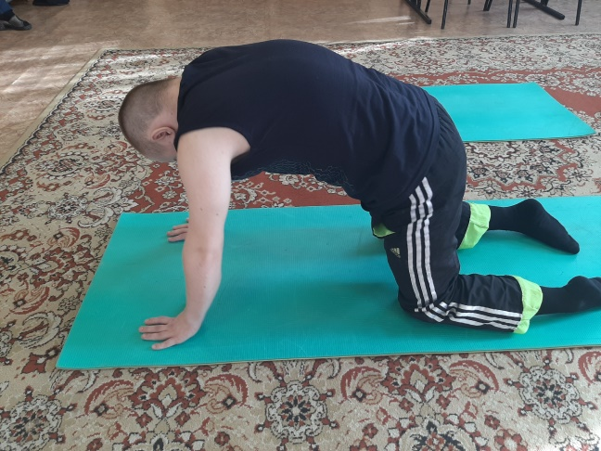
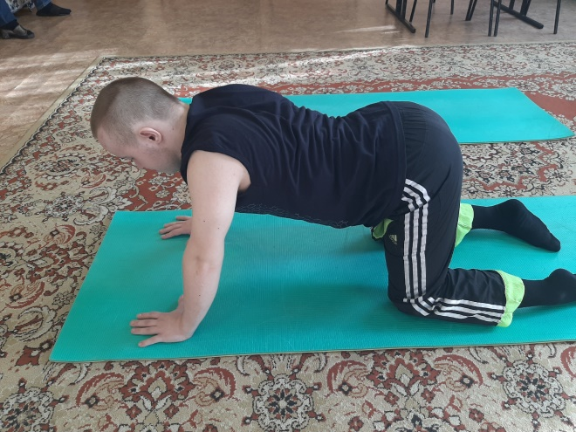
Упражнение № 7
Исходное положение:
Стоя на четвереньках, ладони прижаты к полу
1 – вдох, выгибаем спину (округляем), голова смотрит вниз
2 – выдох, прогибаем спину, голова смотрит на вверх
3-4 тоже самое
Повторить 5-6 раз

Slide 12
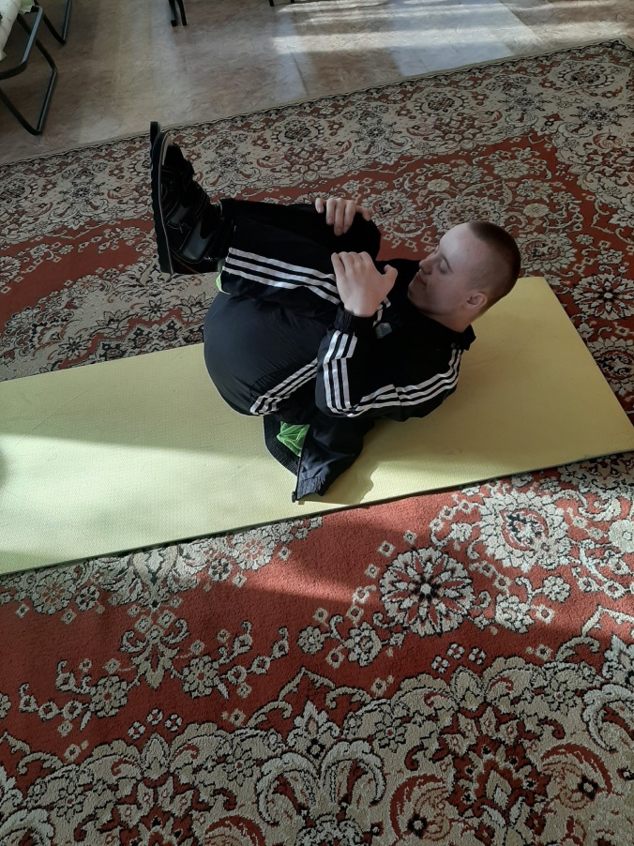
Упражнение № 8
Исходное положение:
На спине, ноги согнуты в коленях
Обхватив ноги руками выполнять покачивающие движения вперёд – назад
6 – 8 раз

Slide 13
»
Составитель: Логинова В.И.,
заведующий отделением,
Филатова И.В., методист
отделения реабилитации несовершеннолетних
с ограниченными физическими возможностями
и социального сопровождения семей, имеющих
детей-инвалидов и молодых инвалидов до 23 лет
ТОГБУ СОН «Забота

